Slide 1
Enviromentální výchova pro nejmenší
PROJEKT „Podpora implementace služby péče o děti od šesti měsíců do čtyř let v tzv. mikrojeslích a pilotní ověrení služby“ (reg. č. CZ.03.1.51/0.0/0.0/15_009/0000858) je spolufinancován Evropskou unií.
Věra Konůpková

Slide 2
Co to je enviromentální výchova (EV)?
Odpovědný vztah k přírodě, o vztah s krásnou a divokou přírodou a jejích obyvatel
Vztah k místu
Vztah k lidem
Je to bohatý život se skromnými prostředky
Úžas nad obyčejnými věcmi

Slide 3
Co envirometální výchova není a jaká by být neměla?
Není to jednorázový Den země či zúžený EV jen na terénní biologii
Nemá přinášet katastrofické a jiné odstrašující scénáře, či zbytečnost lidského počínání
Nemá přinášet jen poznatky a definice
Nemá být jen papírová, interiérová
V žádném případě by neměla poučovat, peskovat, poroučet, přikazovat
Se nemá tvářit, že spasí a zahrání svět

Slide 4
… a jaká by tedy enviromentální výchova být měla?
Vstřícná, inspirující, povzbudivá, nápaditá, přinášející radost a otevírající nové obzory, důsledná
Být víc výchovou osobním příkladem a vlastním přesvědčením učitele
Aktuální, odborně podložená, poskytující různé pohledy na tentýž problém, nabízet možnosti
Zprostředkující co nejširší přímí kontakt s přírodou, s její aktivní ochranou, vybízející k praktické péči o místní životní prostředí
Přirozeně prostupující všemi oblastmi života, školy, volnočasovými aktivitami apod.

Slide 5
Proč se o ni máme zajímat?
Změnily se podmínky života na zemi.
Nosná kapacita prostředí
  Neumíme ji vypočítat.
  Byla v minulosti již několikrát překročena.
  Napravena legislativou.
  Již nelze řešit stěhovací strategií.
Enviromentální výchova nás zajímá právě proto, že se ještě něco dá dělat.

Slide 6
Cíle EV?
Pokud si připustíme existenci enviromentálních problémů a věříme, že to má ještě smysl, že se ještě něco dá dělat…
Vychovat a naučit lidi žít ve změněných podmínkách jinak, udržitelně.
Důraz na dobrovolnost, uvědomělost
Změnit zažitá pravidla chování
Učit děti rozlišovat hodnoty

Slide 7
Má to nějaká rizika?
- Můžu mít jiný pohled na věc něž kolegyně
Rodiče mají jiné požadavky na výchovu, obecně nesoulad v názorech, jak to dělat, proč to dělat
Nějaká další?

Slide 8
Proč EV řešíme u nejmenších? Jak to předkládat rodičům?
Příroda jako učitel poskytuje dítěti dostatek podnětů.
Zvyšuje psychickou i fyzickou zdatnost dětí.
Menší pravděpodobnost výskytu logopedických vad, zmírnění agrese, vyšší citlivost, nervová soustava je trénována adekvátními podněty…
Děti si potřebu pohybu venku neuvědomují.

Slide 9
Enviromentální senzitivita
Je jedním z cílů EVENT.
Může k ní dojít jen ve vhodně diverzifikovaném přírodním prostředí.
Vhodné prostředí nejen že rozvíjí osobnostní charakteristiky vhodné pro budoucí enviromentální chování, ale také poskytuje komplexní, přirozený rozvoj dítěti.

Slide 10
Jak na to?
Vnímání potřeb dítěte a naplňovat je (Ann Sullivanová a Helena Kellerová)
Jaké mám možnosti jako pečující osoba….
Předškolní věk si mnozí z nás nepamatují, přesto je rozhodující pro celý náš vývoj.

Slide 11
Obecné zásady
Nesoutěžit
Poznávat všemi smysly
Podporovat aktivitu dětí, samostatnost
Podporovat zvídavost
Dítě potřebuje slyšet správné názvy, jména, i když je malé

Slide 12
Enviromentální výchova pro nejmenší - provoz

Slide 13
Význam prostředí
Bezpečné a přiměřené prostředí
Můžeme předcházet problémům?
Jaká jsou rizika z činnosti a jaká jsou rizika z nečinnosti?
Obklopne děti krásnými věcmi, vyřaďme z našeho věci ošklivé, kýčovité, z umělé hmoty…
13

Slide 14
Venkovní prostředí
Zahrada jako svět k objevování
(vhodné rostliny a dřeviny, zákoutí s kameny, voda, pařezy, stromy, šišky, pískoviště, blátoviště, pestrost…)
sebeobsluha (oblékání, pohyb v prostoru)
Další ekosystém k návštěvě
    (les, louka, pole, rybník, jeskyně…)
SPRÁVNĚ OBLEČENÉ DĚTI
14

Slide 15
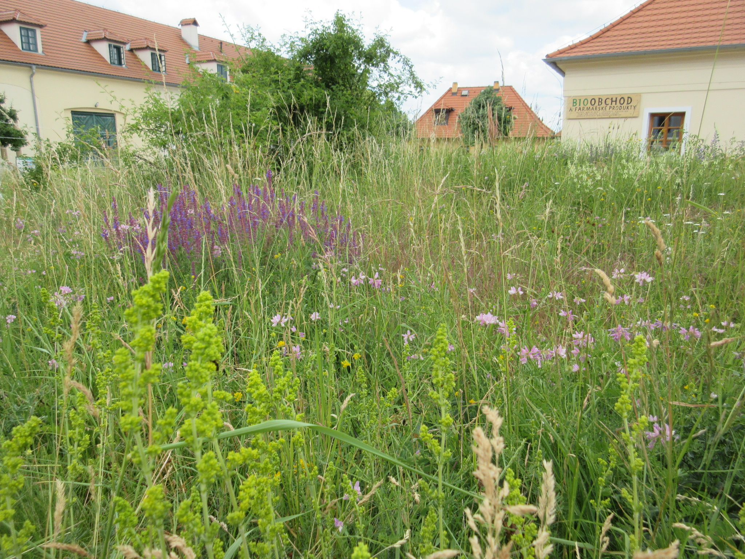

Slide 16
Vnitřní prostředí
Méně hraček, ale kvalitní
Materiály z obnovitelných zdrojů
Kromě dalších hraček nabízím i krabici s přírodninami (ořechy, kokos, tykev, dýně, lastury, ovčí rouno apod.)
Zapojení dětí do přípravy jídla (odkud se jídlo bere)
Třídění odpadů, hospodaření s vodou

Slide 17
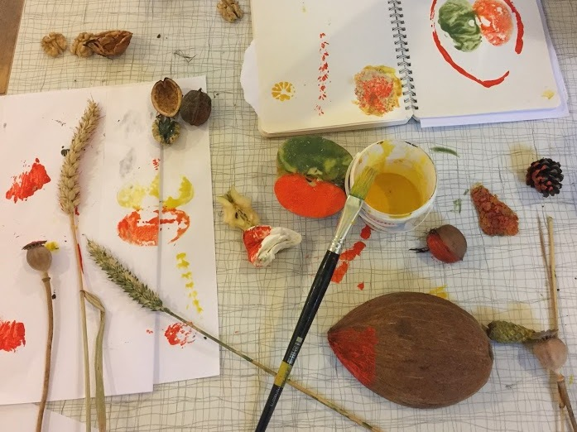

Slide 18
Enviromentální výchova pro nejmenší – co rodičům?

Slide 19
Jaké nastavujeme zrcadlo dětem?
Především to jak se chováme, mluvíme, vystupujeme, konáme, nasloucháme si
Jaký máme sami vztah k přírodě
Jaký máme vztah k ostatním lidem
To jak žijeme dává dětem vzor….
19

Slide 20
Co rodiče zajímá?
Jestli jsme byli venku (udělali „práci“ za ně)
Jestli byli děti venku správně oblečené
Jestli jsme s dětmi tvořili
Jestli jsou děti v pohodě a rozvíjí se

Slide 21
Je to atraktivní téma pro rodiče?
Proč?
Diskuse.

Slide 22
Jak na rodiče?
Setkávání rodičů, spojování a posilování společných hodnot….
Nastavování limitů naší práce
Inzerovat naše hodnoty práce dopředu, na co klademe důraz….
Zakotvit zásadní způsob naší práce již do smlouvy s rodičem (chodíme ven, dítě musí mít oblečení, může se umazat…) a do vnitřního řádu provozovny, do pravidel, kterými se řídíme a rodiče o nich informujeme…

Slide 23
Věci si nekupujeme za peníze,
        ale za hodiny našeho života.

